Slide 1
Find Employee
Александр Колочков

Slide 2
Цель
Создать приложение для офисных сотрудников, функционал которого позволит находить нужных людей в пределах офисного помещения.

Slide 3
Актуальность
Актуальность приложения обусловлена потребностями сотрудников в каждодневном поиске коллег по всему офисному зданию для взаимодействия и передачи важных документов.

Slide 4
Датчики
В современном мире в смартфонах большое количество датчиков:
Акселерометр — измеряет ускорение и позволяет смартфону определять характеристики движения и положения в пространстве.
Гироскоп — помогает акселерометру ориентироваться в пространстве.
Магнитометр — измеряет магнитные поля и определяет, где находится север.

Slide 5
Акселерометр
Акселерометр очень крошечных размеров, поэтому даже на ровных поверхностях возникает неточные значения, которые называются «шум».Шум может сильно мешать измерениям координат телефона.

Slide 6
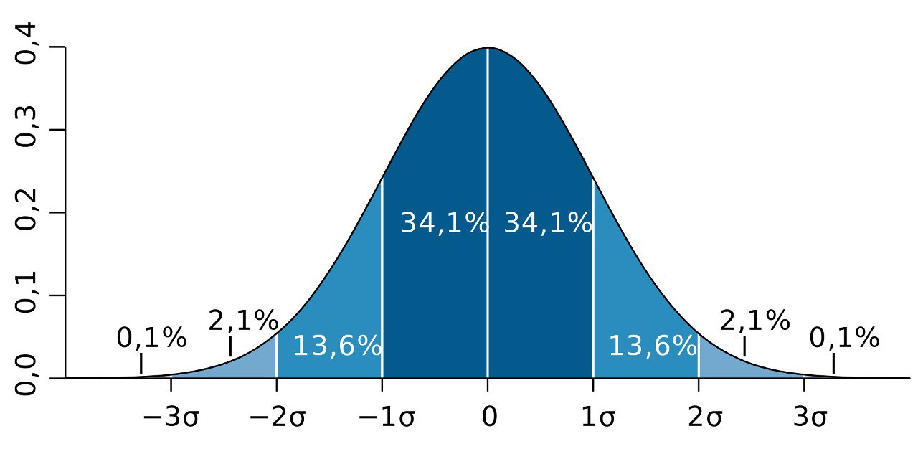
Устранение шума в данных от акселерометра
Для устранения «шума» считается дисперсия.
Во время измерения координат ускорение принимается во внимание только , если перешло тройное своё значение.

Slide 7
Передача данных между устройствами
Координаты со смартфонов передаются на сервер, где в последствии происходит обмен координатами.
Сервер написан с помощью framework «Spring Boot».

Slide 8
Расчёт координат сотрудников
Расчёт координат сотрудников ведется по формуле Verlet integration:

